Slide 1
تطبيقات الانفوجرافيك في التعليم
أ.هيفاء العنزي

Slide 2
تعريف مصطلح الانفوجرافيك
الانفوجرافيك هو مصطلح تقني يشير الى تحويل المعلومات والبيانات المعقدة الرى رسوم مصورة يسهل على من يراها استيعابها دون الحاجة الى قراءة الكثير من النصوص، ويعتبر الانفوجرافيك احد الوسائل الهامة والفعالة هذه الايام واكثرها جاذبية لعرض المعلومات خصوصا عبر الشبكات الاجتماعية، فهي تدمج بين السهولة، السرعة، والتسلية في عرض المعلومة وتوصيلها الى المتلقي.

Slide 3
مميزات الانفوجرافيك
تبسيط المعلومات المعقدة والكبيرة وجعلها سهلة الفهم والاعتماد على المؤثرات البصرية في توصيل المعلومة.
تحويل المعلومات والبيانات من ارقام وحروف مملة الى صور ورسوم شيقة.
سهولة نشر وانتشار الانفوجرافيك عبر الشبكات الاجتماعية.

Slide 4
أهم مجالات تصميم الانفوجرافيك
انتشر فن الانفوجرافيك وذاعت شهرته في هذه المجالات :
تصميم الهويات التجارية.
تصميم صفحات الويب وواجهات بعض التطبيقات
تصميم المطبوعات والعبوات والاغلفة.

Slide 5
مسميات الانفوجرافيك
( انفوجرافيكس / Infographics ).
( البيانات التصورية "التفاعلية" / Data Visualization ).
( التصاميم المعلوماتية / Information Design )

Slide 6
أنواع الانفوجرافيك
النوع الاول :
انفوجرافيك ثابت على شكل صورة وبيانات وهو الأكثر شيوعا في الاستخدام.
النوع الثاني:
النوع المتحرك على شكل فيديو أو صورة متحركة.

Slide 7
مراحل التصميم الانفوجرافيكي
الفكرة.
البحث.
البيانات.
الفلترة.
التنسيق.
التخطيط

Slide 8
مراحل التصميم الانفوجرافيكي
الأدوات.
الاخراج.

Slide 9
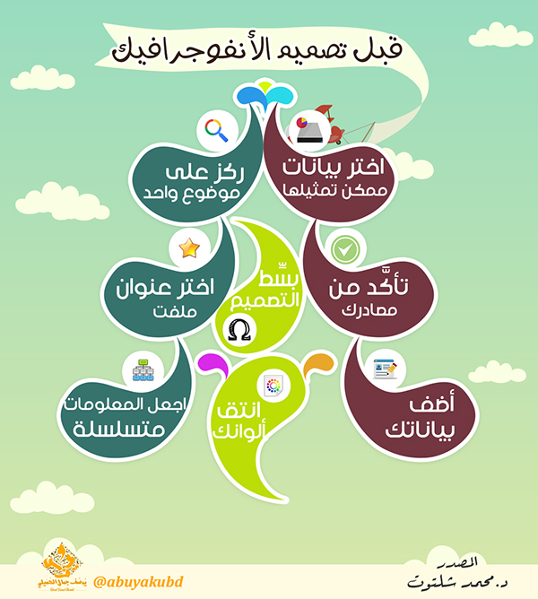

Slide 10
مكونات الانفوجرافيك
العنصر البصري ويتضمن استخدام الألوان والرسوم كالأسهم والأشكال التلقائية وغيرها.
المحتوى النصي ويشمل النصوص المكتوبة والتي ينبغي أن تكون مختصرة ومرتبطة بالعنصر السابق.
المعرفة زو المفهوم وهو ما يميز الانفوجرافيك ويجعله أكثر من كونه نص وصورة وإنما طريقة تقديمه بطريقة معينة تمثل المفهوم والمعرفة المراد ايصالها كالتفرعات والتسلسل الزمني.

Slide 11
مجالات تصميم الانفوجرافيك
انتشر فن الانفوجرافيك وذاعت شهرته في هذه المجالات :
تصميم الهويات التجارية.
تصميم صفحات الويب وواجهات بعض التطبيقات
تصميم المطبوعات والعبوات والاغلفة.
ويستخدم الانفوجرافيك في جميع المجالات (التعليم- الصحة- التخطيط-...)

Slide 12
كيف تصممين انفوجرافيك ناجح
اختاري موضوع واحد لكل انفوجرافيك
اختاري المعلومات التي يمكن تمثيلها بصريا
تاكدي من صحة المعلومات المعروضة
اختاري عنوانا مميزا
اتبعي البساطة في المعلومة وابتعد عن الجمل الطويلة، وزين طريقة عرضها
اختاري الوانا جذابة ومتناسبة مع المعلومة المعروضة
لا تنسي ذكر مصدر معلوماتك

Slide 13
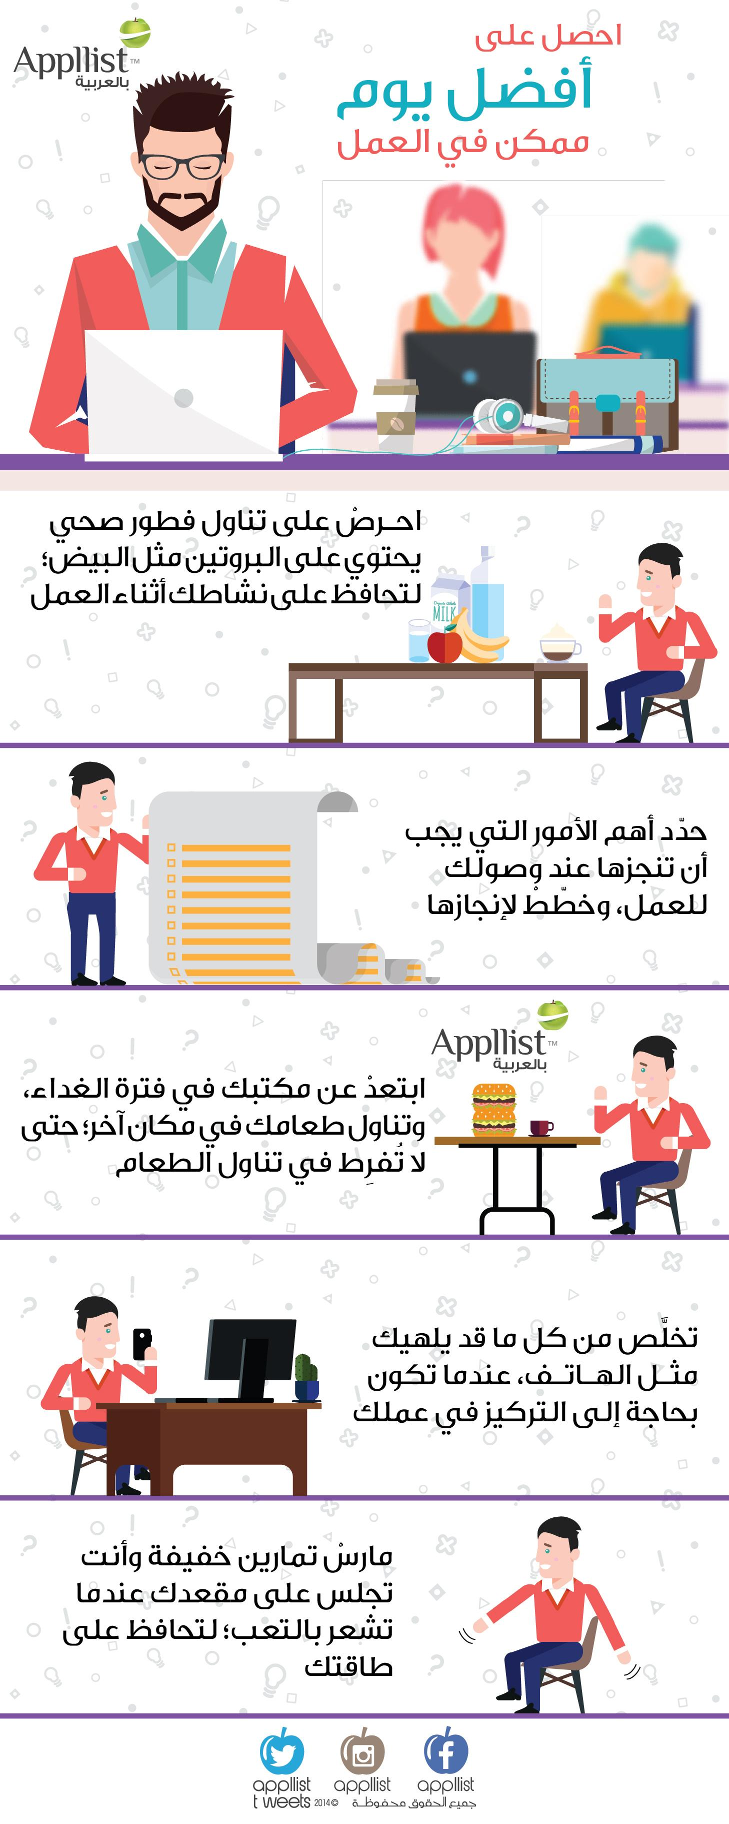

Slide 15
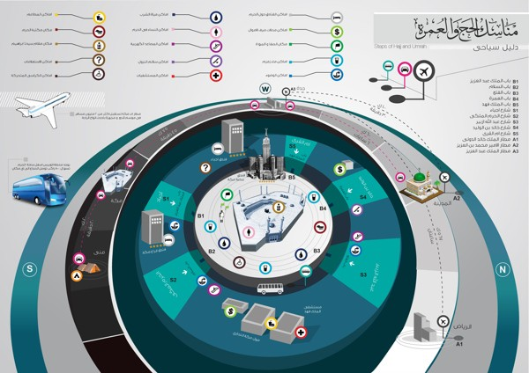

Slide 16
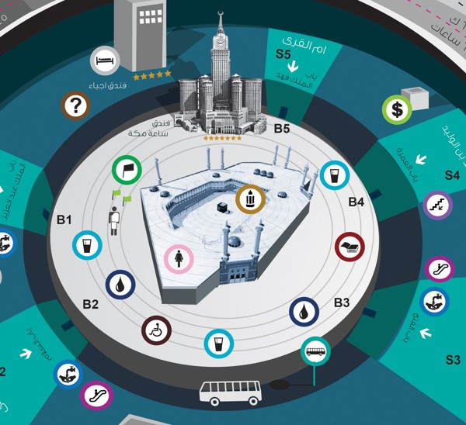

Slide 17
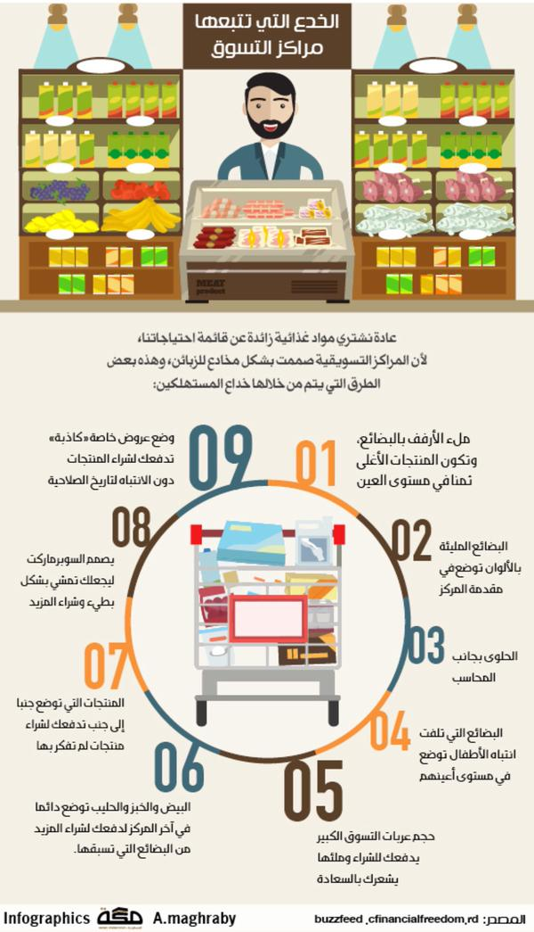

Slide 18
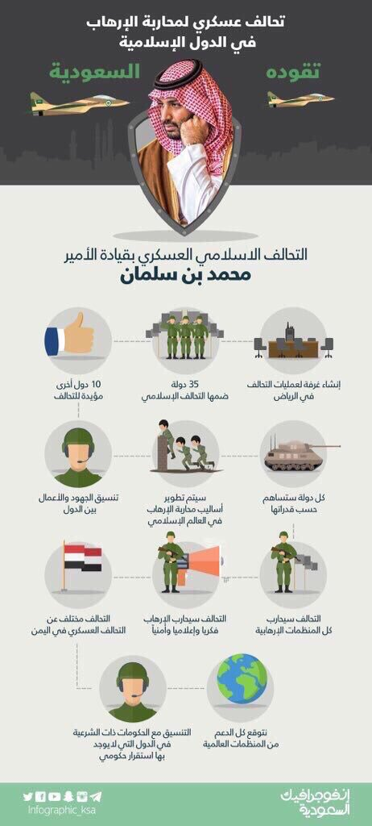

Slide 21
